Slide 1
МУНИЦИПАЛЬНОЕ БЮДЖЕТНОЕ ДОШКОЛЬНОЕ ОБРАЗОВАТЕЛЬНОЕ УЧРЕЖДЕНИЕ «ДЕТСКИЙ САД № 84 ИСКОРКА»
Проект: «10 - дневный марафон взаимодействия участников педагогического процесса: педагоги, родители и воспитанники»

Slide 2
Музыкальный руководитель «Вместе с музыкой растём»
«Повтори ритм вместе с мамой»
Для старшего дошкольного возраста. Вам понадобятся 8 цветных листов. Цветные листы выбираем одинаковые по количеству и цвету. Разлаживаем на столе листы в ряд, звучит музыка, мама придумывает ритм и простукивает, ребенок повторяет ритм за мамой.
Для малышей можно использовать простые движения «хлопки в ладоши и интервалы с паузой», музыка
сначала в медленном темпе, если не
успевает в ритм, попробуйте пока без музыкального
сопровождения и на цветные листы расположенные в
ряд можно выложить символы-предметы (например:
только на синие- печенье, на красные – ничего и усложняя постепенно, добавляя еще предметы ).
Видео в карусели.

Slide 3
Музыкальный руководитель «Вместе с музыкой растём»
Для самых маленьких: игра «Тихо-громко»-
Предложите детям позвать петушка громко и тихо. Петушок аналогично тому, каким голосом его позвали, отзывается. Предложить ребенку на громкую музыку похлопать в ладоши, на тихую – ладошками по коленям (это задание формирует ритмический ряд, переключение внимания). Обязательно похвалите и поддержите ребенка.

Slide 4
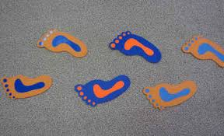
Инструктор по физической культуре «Весёлая физминутка»
«Следы». Для этого надо вырезать следы ножек, ручек (цветные страницы бесплатного журнала). Из получившихся деталей выложить на полу дорожку. При этом, где-то несколько следов подряд «правой ноги» или «левой руки», где-то могут перекрещиваться. К полу крепить скотчем. Дети должны ходить по дорожке в соответствии со следами. В первый раз медленно, потом уже быстро на скорость.

Slide 5
Инструктор по физической культуре «Весёлая физминутка»
Для самых маленьких:
«Передай мяч» (или «Горячая картошка»)
Очень важно развить и закрепить умение передавать мяч друг другу, развивая при этом быстроту. Подберите задорную музыку и попробуйте сначала в спокойном ритме передавать из рук в руки небольшой (большой, лёгкий, тяжёлый, текстурный) мяч. Меняйте направление: сверху, над головой передаём; обведя вокруг себя за спиной; обводя под одной ногой, невысоко подняв и удерживая равновесие и т.д), усложнить можно квеличивая скорость и «секретное» правило: когда музыка остановится, у кого в руках оказался мяч, тот скачет на одной ноге или др.
«Снежки»
Очень весело строить укрытия из подушек и атаковать друг друга «снежками» из скомканной газеты. Главное, убираться потом вместе с детьми, а не только родителям.

Slide 6
Учитель-логопед «Правильные звуки, красивая речь»
«Помоги Совенку
назвать правильно слова со звуком [С]»

Slide 7
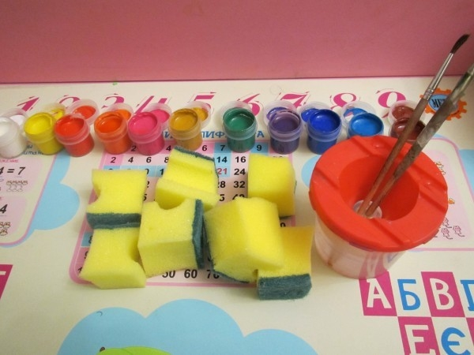
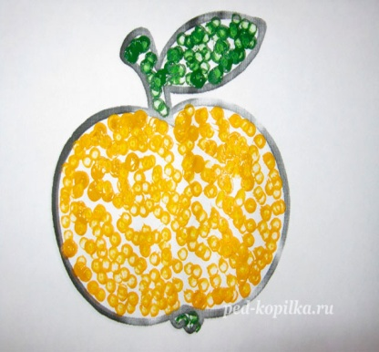
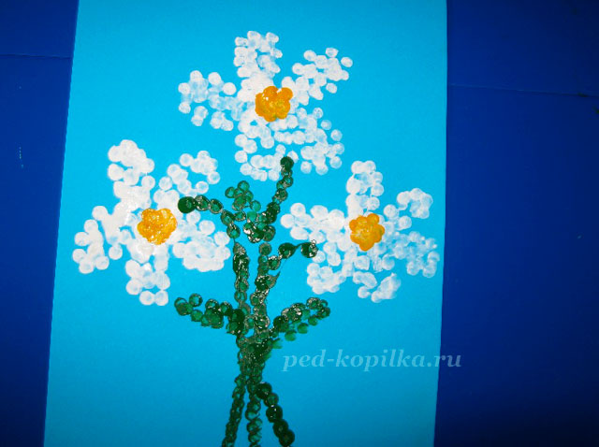
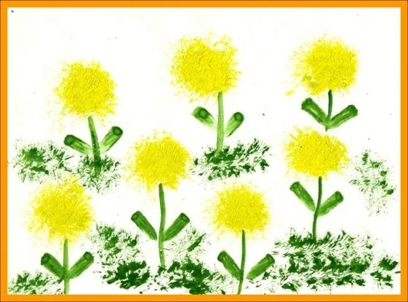
Воспитатель «Занимательная мастерилка»
«Луговые цветы»
Знакомимся с техникой тычкования (томпонирование)
Используем гуашь белого цвета.
1. Ватную палочку держим вертикально к листу и точечками рисуем контур цветка.
2. Затем тем же способом заполняем пространство лепестка. Можно сразу рисовать полностью закрашенный лепесток.
3. После того, как нарисовали нужное количество цветочков - рисуем у них серединку желтой гуашью.
4. Следующий этап – рисуем гуашью зеленого цвета стебельки. В конце рисуем листочки.
Старшие дошкольники могут рисовать картины самостоятельно.
А малышам можно нарисовать контур.

Slide 8
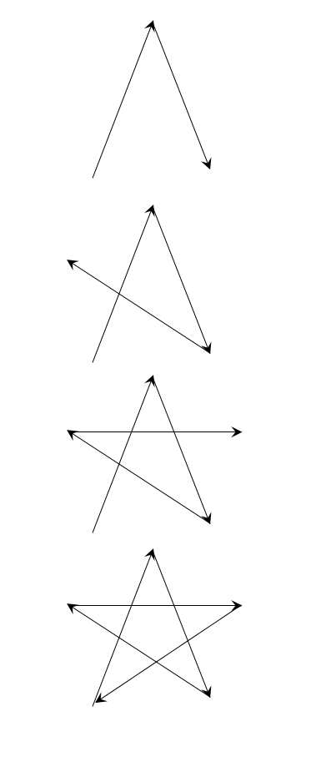
Педагог-психолог «Нескучные занятия»
«За тремя зайцами»
Упражнение поможет запомнить движение, развить память, мышление, скорость, научит ориентироваться в пространстве на плоскости листа. Чем младше возраст ребёнка, тем проще рисуйте фигуры: начинайте с палочек, кружочков, плюсиков-крестиков, звёздочек. Ставим точку. Водим рукой ребёнка и проговариваем: вверх, вниз, влево, вправо, вниз
Рисуем много-много раз, пока ребёнок не запомнит движения
А теперь прибавим скорость, нарисуем звёздочки на время
Посчитаем! Усложнить задание можно в игре на перегонки кто больше, для мотивации возьмите песочные часы или установите таймер в телефоне. И еще сложнее рисовать двумя руками одновременно, разграничив лист линией: сначала одинаковые фигуры, затем разные треугольник-круг, точка-палочка.

